Slide 1

KHOA HỌC TỰ NHIÊN 6

Slide 2


KHOA HỌC TỰ NHIÊN 6

Slide 3
Câu 1: Biện pháp duy trì nguồn cung cấp oxygen trong không khí?
A.Trồng cây gây rừng, chăm sóc cây xanh.
B.Thải các khí thải ra môi trường không qua xử lí.
C.Đốt rừng làm rẫy.
D.Phá rừng để làm đồn điền, trang trại.

Slide 4
Câu 2: Những ứng dụng nào sau đây không phải của oxygen?
A. Hô hấp, trao đổi chất.
B. Chất đốt, chất duy trì sự cháy.
C. Ứng dụng trong y học, chất oxygen hóa trong nhiên liệu tên lửa.
D. Chất khí trong khinh khí cầu.

Slide 5
Câu 3: Trong các bệnh viện, bác sĩ thường cho những bệnh nhân bị hôn mê hay có vấn đề về đường hô hấp thở bằng khí oxygen. Ứng dụng đó dựa vào tính chất nào sau đây của oxygen?
A. Oxygen duy trì sự cháy.
B. Oxygen ít tan trong nước.
C. Oxygen duy trì sự sống.
D. Oxygen không phân cực.

Slide 6

BÀI 10: KHÔNG KHÍ VÀ BẢO VỆ MÔI TRƯỜNG KHÔNG KHÍ

Slide 7
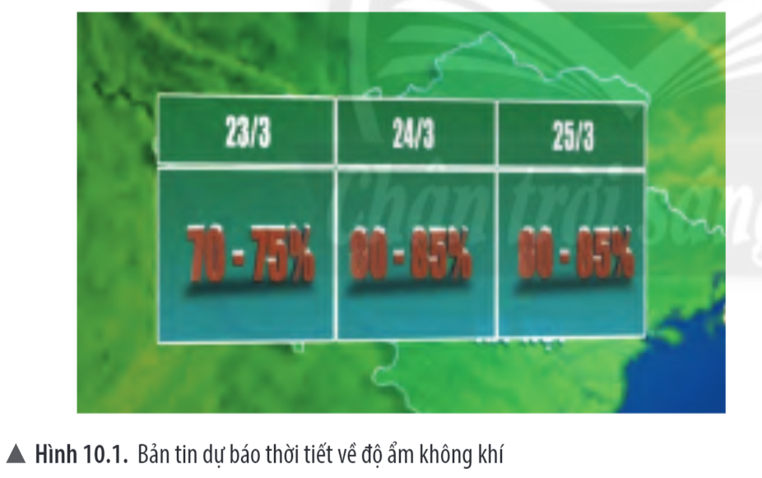

1. THÀNH PHẦN KHÔNG KHÍ
Quan sát hình 10.1 ,video 10.2 và kết hợp thông tin SGK để:
Trả lời các câu hỏi trong phiếu học tập.
? Tìm hiểu thành phần không khí

Slide 8
Câu 1: Trong bản tin dự báo thời tiết thường có dự báo về độ ẩm của không khí (hình 10.1). Điều đó chứng tỏ trong không khí chứa chất gì?Không khí có chứa hơi nước Chất đó được tạo ra từ đâu?do nước bay hơi từ các ao, hồ, sông, suối, biển.
Câu 2: Quan sát biểu đổ hình 10.2, em hãy cho biết không khí là một chất hay hỗn hợp nhiều chất Không khí là hỗn hợp nhiều chất.
Câu 3: Không khí có duy trì sự cháy và sự sống không?Không khí duy trì sự cháy và sự sống.
Vì sao?Không khí chứa oxygen
Câu 4: Tỉ lệ thể tích khí oxỵgen và nitrogen trong không khí là bao nhiêu? Tỉ lệ thể tích oxygen: nitrogen trong không khí khoảng 1 :4.

Slide 9
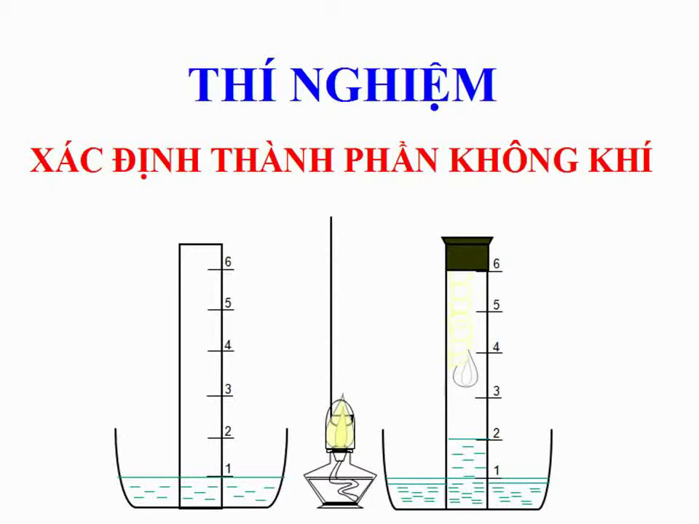
1. THÀNH PHẦN KHÔNG KHÍ
* Xác định thành phần không khí
Quan sát thí nghiệm và trả lời câu hỏi

Slide 10
Câu 5:Quan sát thí nghiệm (hình 10.3), nếu úp ống thuỷ tinh vào ngọn nến đang cháy thì ngọn nến có tiếp tục cháy không? Sau khi úp ống thuỷ tinh vào, ngọn nến tiếp tục cháy, sau đó ngọn nến tắt .vì sao do oxygen trong ống thuỷ tinh đã bị đốt cháy hết.
Câu 6: Sau khi ngọn nến tắt, mực nước trong ống thuỷ tinh thay đổi như thế nào?
Mực nước trong ống dâng lên.
Giải thích:Ngọn nến cháy tiêu thụ hết oxỵgen trong ống làm áp suất trong ống giảm so với bên ngoài, nước dâng lên để cân bằng áp suất.
Câu 7: Từ kết quả thí nghiệm, xác định phần trăm thể tích của oxygen trong không khí:phần trăm thể tích bằng cách đánh dấu mực nước dâng, sau đó dùng thước đo chiều dài ống và chiều dài mực nước dâng. Tỉ lệ giữa chiều dài mực nước và chiều dài ống thể hiện phần trăm thể tích oxỵgen trong không khí;
-Oxỵgen chiếm khoảng 1/5 thể tích ống thuỷ tinh (thể tích không khí). So sánh với kết quả trong biểu đổ hình 10.2 Kết quả này gần đúng với kết quả trong biểu đồ 10.2.
Nội dung bài học ( Học khung màu tím sách giáo khoa trang 49)

Slide 11
2. VAI TRÒ CỦA KHÔNG KHÍ TRONG TỰ NHIÊN
*Tìm hiểu vai trò của không khí trong tự nhiên
Đọc thông tin sách giáo khoa trang 49 và trả lời câu hỏi phiếu học tập:
Câu 8: Từ hiểu biết của mình, em hãy cho biết không khí có vai trò gì trong cuộc sống.
-Không khí duy trì sự sống cho con người, thực vật và động vật;
-Carbon dioxide trong không khí tham gia quá trình quang hợp ở thực vật (dưới điều kiện ánh sáng mặt trời) đảm bảo sự sinh trưởng cho các loại cây trong tự nhiên từ đó duy trì cân bằng tỉ lệ của các thành phần không khí, hạn chế ô nhiễm;
-Không khí tạo ra các hiện tượng thời tiết, khí hậu trên Trái Đất;
-Không khí cung cấp oxỵgen để đốt cháy nhiên liệu tạo ra năng lượng nhằm phục vụ các yêu cầu của đời sống như sưởi ấm, đun nấu, giúp động cơ hoạt động, ...; phục vụ nhiều ngành sản xuất như sản xuất điện, sản xuất phân bón, sản xuất sắt thép,...

Slide 12
ảnh hưởng
đến các hiện tượng thời tiết, khí hậu trên Trái Đất.
oxygen
duy trì sự sống trên Trái Đất, duy trì sự cháy của nhiên liệu để tạo ra năng lượng phục vụ các nhu cầu của đời sống như sưởi ấm, đun nấu, giúp động cơ hoạt động.
VAI TRÒ
CỦA KHÔNG KHÍ
cung cấp
khí carbon dioxide
cho thực vật quang hợp đảm bảo sự sinh trưởng cho các loại cây trong tự nhiên, từ đó duy trì cân bằng tỉ lệ tự nhiên của không khí, hạn chế ô nhiễm.
khí nitrogen
có nhiều ứng dụng trong thực tiễn. Nitrogen có thể chuyển hóa thành dạng có ích giúp cho cây sinh trưởng và phát triển.

Slide 13
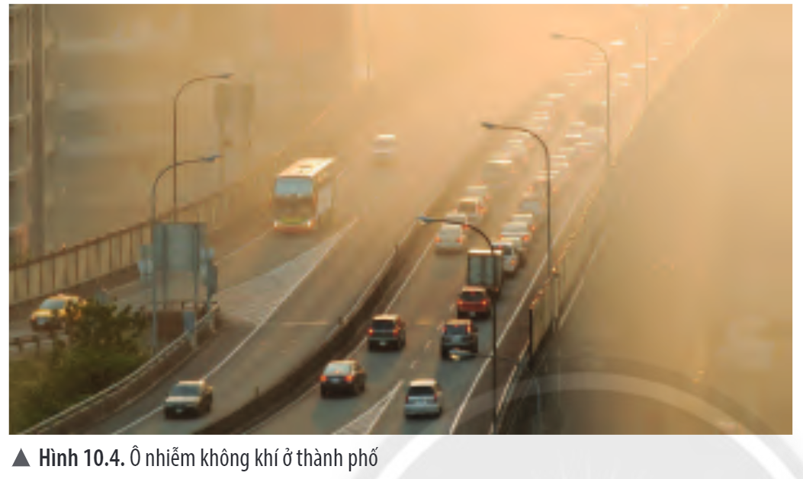
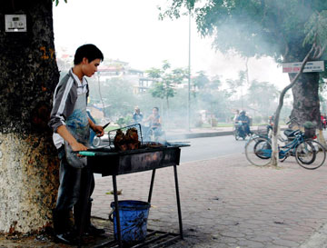
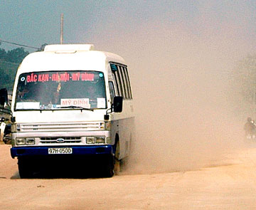
Quan sát hình 10.4 và 10.5 và một số hình ảnh , tìm hiểu thêm về tình trạng ô nhiễm không khí ở Tp.HCM và trả lời các câu hỏi sau:
3.Ô NHIỄM KHÔNG KHÍ
* Tìm hiểu ô nhiễm không khí
Khói bụi ở các thành phố lớn

Slide 14
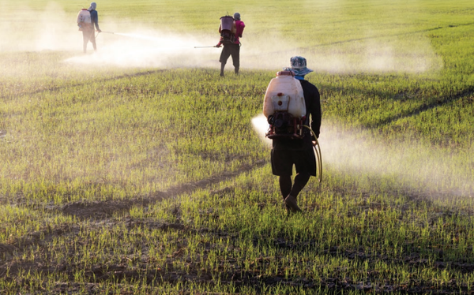
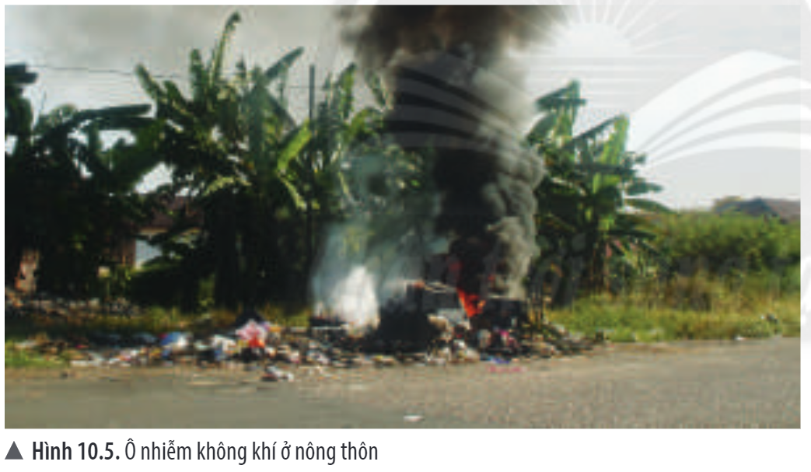

Slide 15
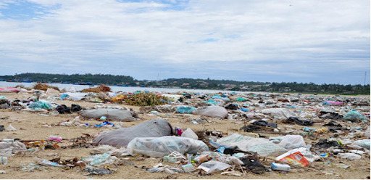
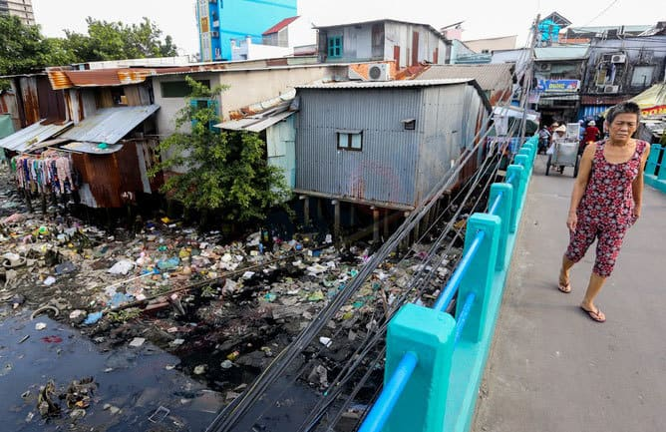
Hình ảnh ô nhiễm không khí ở vùng ven biển và khu dân cư

Slide 16
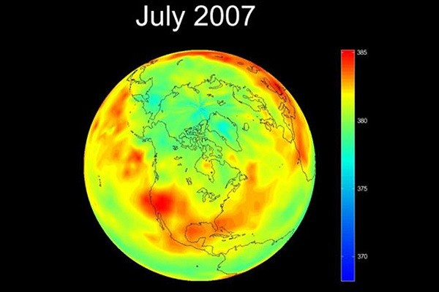
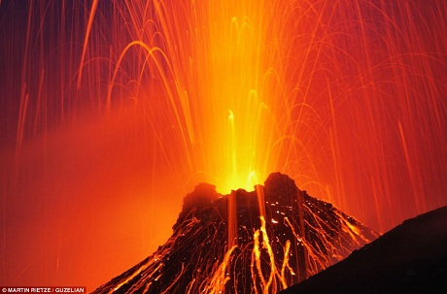
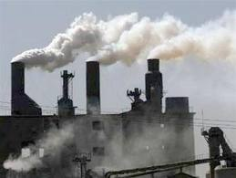
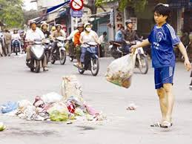
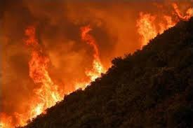
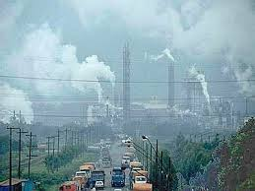
Nguyên nhân gây ô nhiễm không khí
Là nguyên nhân gây ra “Hiệu ứng nhà kính”
Nồng độ CO₂ trong khí quyển

Slide 17
Câu 9: Em đã bao giờ ở trong khu vực không khí bị ô nhiễm chưa? Không khí lúc đó có đặc điểm gì?
-Có mùi khó chịu;
-Bụi mờ, tầm nhìn bị giảm;
-Cay mắt, khó thở, gây ho;
-Da bị kích ứng;
Câu 10: Em hãy tìm hiểu và cho biết những tác hại do không khí bị ô nhiễm gây ra?
-Ảnh hưởng đến an toàn giao thông, tẩm nhìn bị cản trở;
-Gây biến đổi khí hậu;
-Gây bệnh cho con người, động vật và thực vật;
-Làm hỏng cảnh quan tự nhiên hoặc các công trình xây dựng.
Kết luận : Học khung màu tím sách giáo khoa trang 50

Slide 18
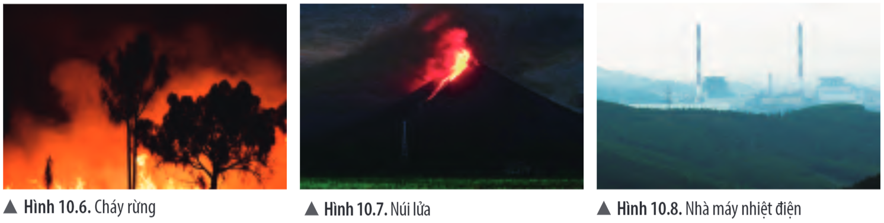
4.NGUYÊN NHÂN GÂY Ô NHIỄM KHÔNG KHÍ
* Tìm hiểu một số nguồn gây ô nhiễm không khí
Đọc thông tin , quan sát các hình 10.6…………..10.111 sách giáo khoa trang 51 và trả lời các câu hỏi sau

Slide 19
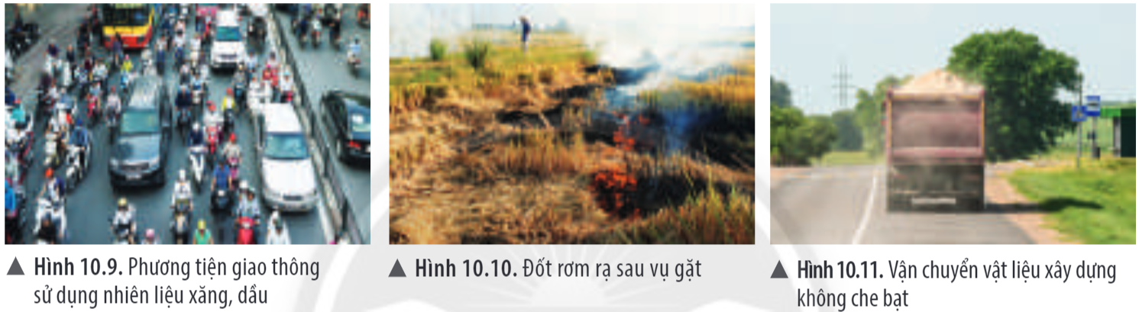

Slide 20
Câu 11: Em hãy liệt kê các nguồn gây ô nhiễm không khí:
-Đun nấu hằng ngày, đốt rác,...
-Tham gia giao thông bằng các phương tiện chạy xăng dầu: ô tô, xe máy,...
-Hoạt động sản xuất công nghiệp;
-Chăn nuôi;
-Xây dựng....
Câu 12: Em hãy tìm hiểu và cho biết những chất nào gây ô nhiễm không khí.
Tro bay, khói bụi, khí thải như carbon monoxide (CO), carbon dioxide (C02) (khí gây hiệu ứng nhà kính), sulfur dioxide (S02) và các nitrogen oxide (NO ) (các khí gây ra mưa acid, sương mù quang hoá, suy giảm tầng ozone),...
Câu 13: Quan sát các hình từ 10.6 đến 10.11, em hãy điền thông tin theo mẫu ở bảng 10.1.

Slide 21
Nguồn gây ô nhiễm không khí | Con người hay tự nhiên gây ra ô nhiễm | Chất chủ yếu gây ô nhiễm không khí
Cháy rừng | Con người/Tự nhiên | Tro, khói, bụi,...
Núi lửa | Tựnhiên | Khí, khói, bụi,...
Nhà máy nhiệt điện | Con người | Khí CO, CO,
Phương tiện giao thông chạy xăng, dẩu | Con người | Khí CO, CO,
Đốt rơm rạ | Con người | Tro, khói, bụi
Vận chuyển vật liệu xây dựng | Con người | Bụi

Slide 22
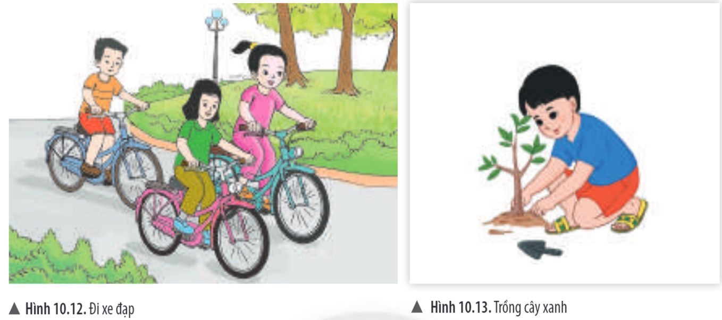
5.BẢO VỆ MÔI TRƯỜNG KHÔNG KHÍ
*Tìm hiểu một số biện pháp bảo vệ môi trường không khí
Đọc thông tin và quan sát hình 10.12, 10.13 sách giáo khoa câu trả lời câu hỏi :

Slide 23
Câu 14: Có thể giảm thiểu tình trạng ô nhiễm không khí được không?Có thể giảm tình trạng ô nhiễm không khí
Để làm được điều đó chúng ta cần phải làm gì?Để làm được điều đó chúng ta cần hiểu nguyên nhân làm ô nhiễm không khí từ đó có các hành động cụ thể phù hợp và trong phạm vi khả năng của bản thân.
Câu 15: Em hãy nêu một số nguồn gây ô nhiễm không khí và để xuất biện pháp khắc phục?
Nguồn gây ô nhiễm không khí | Biện pháp khắc phục
Đốt rơm rạ. | Ngừng đốt rơm rạ.
Phương tiện giao thông chạy xăng dẩu. | Sử dụng giao thông công cộng.
Vận chuyển vật liệu xây dựng. | Không chở vượt quá quy định, xe chở vật liệu phải được phủ bạt che chắn.
Kết luận : Học khung màu tím sách giáo khoa trang 52

Slide 24
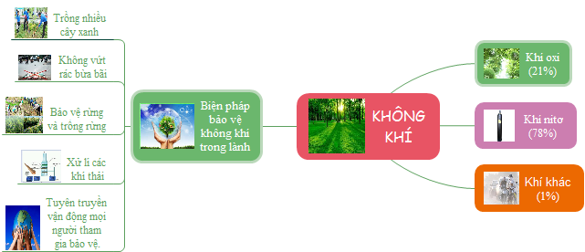

Slide 25
BÀI TẬP CŨNG CỐ
Câu 1: Trường hợp nào sau đây được xem là không khí sạch?
A.Không khí chứa 78% N₂; 21% O₂; 1% hỗn hợp CO₂, H₂O, H₂.
B.Không khí chứa 78% N₂; 18% O₂; 4% hỗn hợp CO₂, H₂O, HCl.
C.Không khí chứa 78% N₂; 20% O₂; 2% hỗn hợp CO₂, CH₄, bụi.
D.Không khí chứa 78% N₂; 16% O₂; 6% hỗn hợp CO₂, H₂O, H₂.

Slide 26
Câu 2: Hiện tượng Trái Đất nóng do hiệu ứng nhà kính chủ yếu do chất nào sau đây?
A.Khí Cl_{2.}
B.Khí CO_{2.}
C.Khí CO.
D.Khí HCl.
Câu 3: Lượng khí thải gây ra hiệu ứng nhà kính CO₂ trên toàn cầu đã tăng 1,4 %, lên mức kỉ lục 31,6 tỉ tấn trong năm 2012. Đây là con số mà Cơ quan năng lượng quốc tế IEA công bố ngày 10/03/2016. Trong đó, quốc gia đứng đầu danh sách các nước thải nhiều khí CO₂ nhất ra bầu khí quyển là:
A.Mỹ.
B.Nga.
C.Anh.
D.Trung Quốc.

Slide 27
Câu 4: Khi đang ở trong khu vực không khí bị ô nhiễm, em cần làm gì để bảo vệ sức khỏe bản thân và gia đình?
-Đeo khẩu trang, đeo kính chắn bụi mỗi khi ra đường;
-Sử dụng nước muối sinh lí để nhỏ mắt, vệ sinh mũi sau khi đi ra ngoài;
-Rửa taỵ bằng xà phòng trước khi ăn, trước khi đi ngủ và khi tiếp xúc với bộ phận khác trên cơ thể;
-Khi về nhà, cần thay quẩn áo và tắm gội ngay;
-Không ăn uống lề đường, chọn thực phẩm sạch, không bị nhiễm bẩn;
-Hạn chế đi ra ngoài;
-Vệ sinh nhà cửa sạch sẽ, đóng kín các cửa khi cần thiết

Slide 28
Câu 6: Những chất nào trong số các chất cho dưới đây có trong thành phần của không khí? (Câu hỏi có nhiều lựa chọn)
A.OxygeN
B. Nitrogen
C.Hơi nước
D. Khí carbon dioxide
E. Kim cương

Slide 29
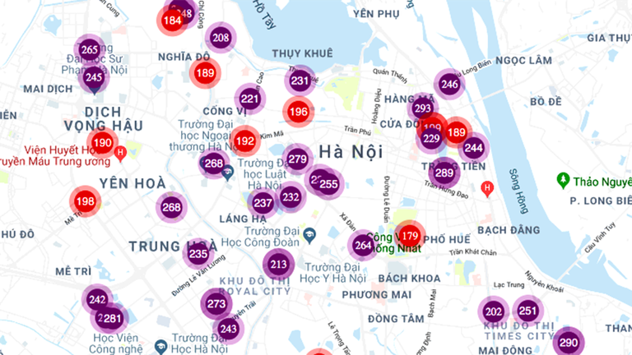
Hãy tìm hiểu và cho biết:
Chất lượng không khí tại Hà Nội tại thời điểm đó như thế nào? Vì sao?
Với chỉ số AQI như trên thì sức khỏe của người dân Hà Nội sẽ bị ảnh hưởng như thế nào?
Em có đề xuất gì để bảo vệ sức khỏe người thân và cộng đồng khi sinh sống tại các khu vực có mức báo động về ô nhiễm không khí?
Hình ảnh bên trên ghi lại chỉ số AQI tại một số khu vực ở Hà Nội trong 1 thời điểm.

Slide 30

HƯỚNG DẪN HỌC SINH TỰ HỌC
* Đối với bài học tiết này:
- Học kĩ phần ghi nhớ sgk.
- Làm bài tập: 1,2, 3, 4 / 53/ SGK
* Đối với bài học tiết sau:
- Chuẩn bị bài “ ÔN TẬP CHỦ ĐỀ 3”

